Slide 1
Rendu graphique : synthétisation d'une image numérique
Rastérisation
  Objet numérique
Eclairage
  Lancer de rayon
  Modèle de Phong
Champ de hauteur
<numéro>/2

Slide 2
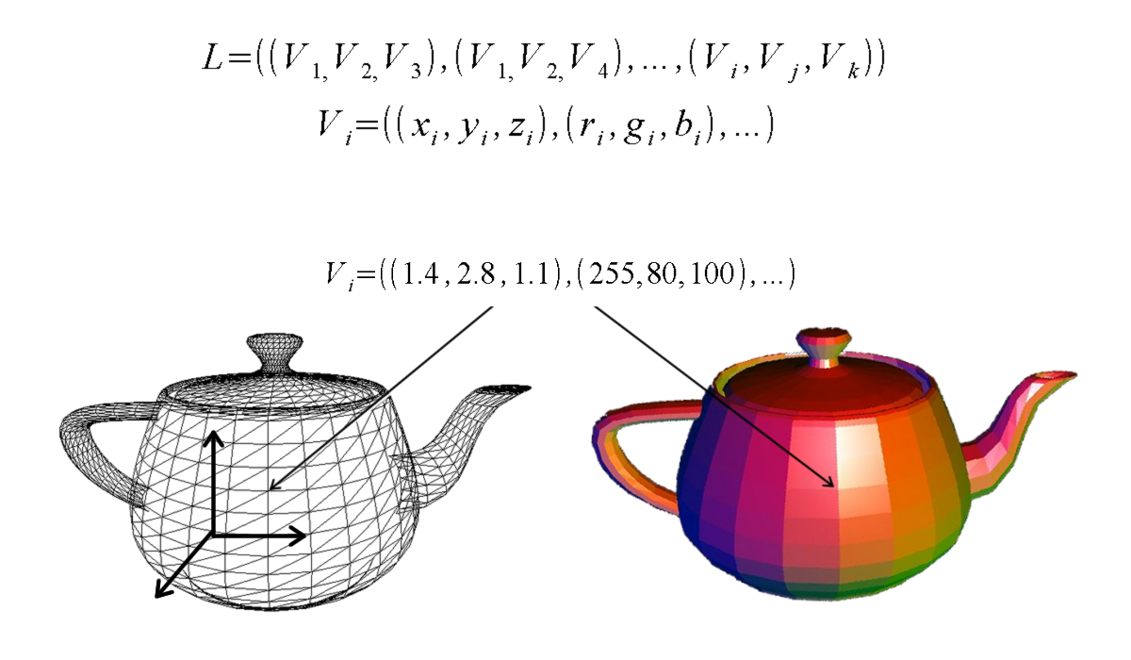
Rastérisation (« Matricialisation »)
Objet numérique
<numéro>/2

Slide 3
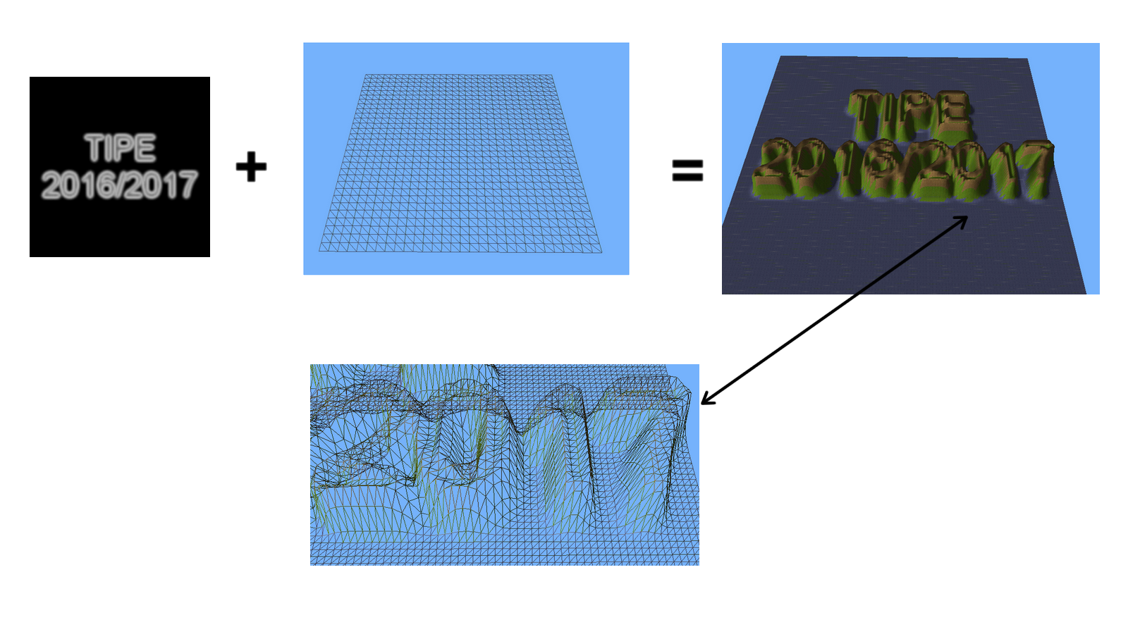
Heightmaps
(« Champ de hauteur »)
<numéro>/2

Slide 4
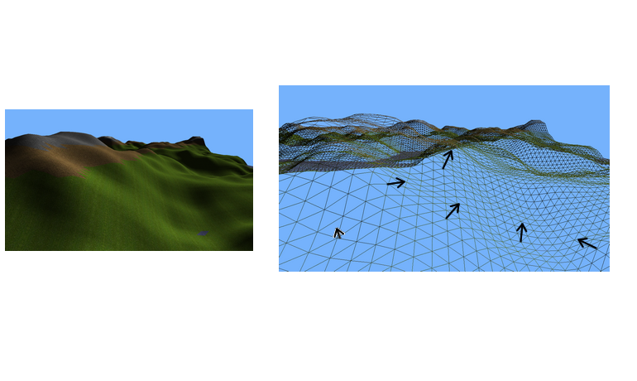
Heightmaps : Calcul des normals
<numéro>/2

Slide 5
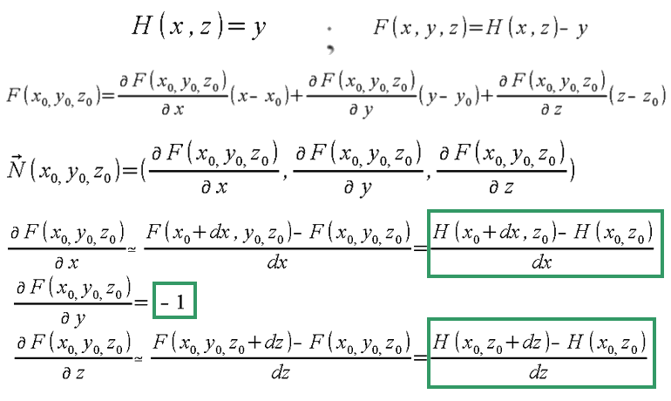
Heightmaps : Calcul des normals
<numéro>/2

Slide 6
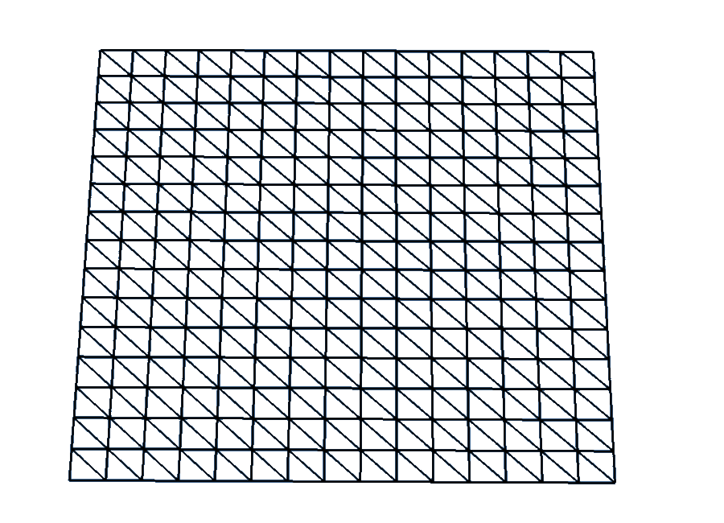
Heightmaps : Compléxité spatiale
<numéro>/2

Slide 7
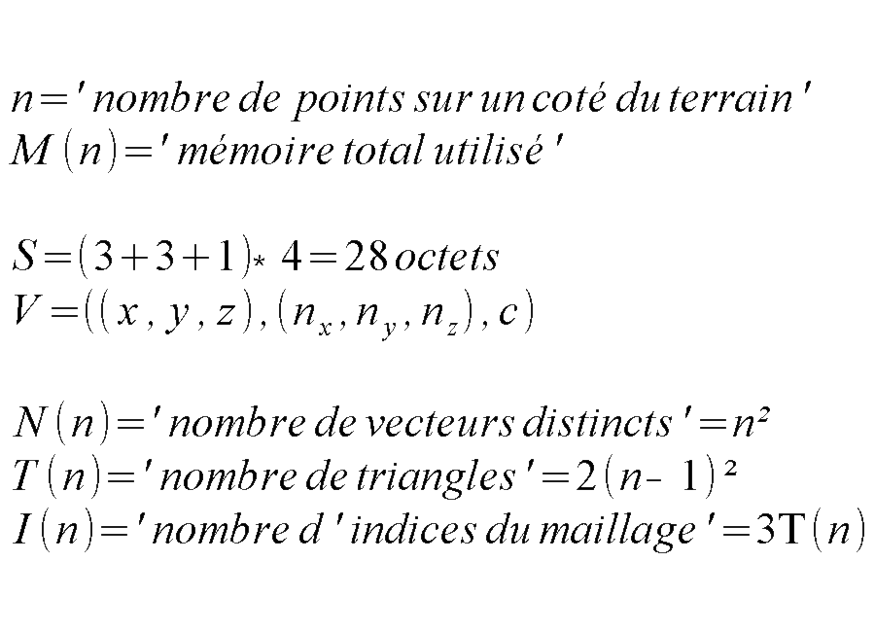
Heightmaps : Compléxité spatiale
<numéro>/2

Slide 8
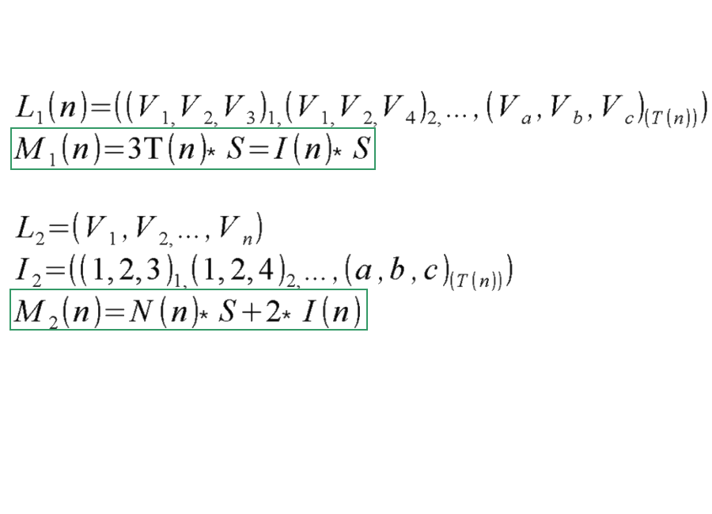
Heightmaps : Compléxité spatiale
<numéro>/2

Slide 9
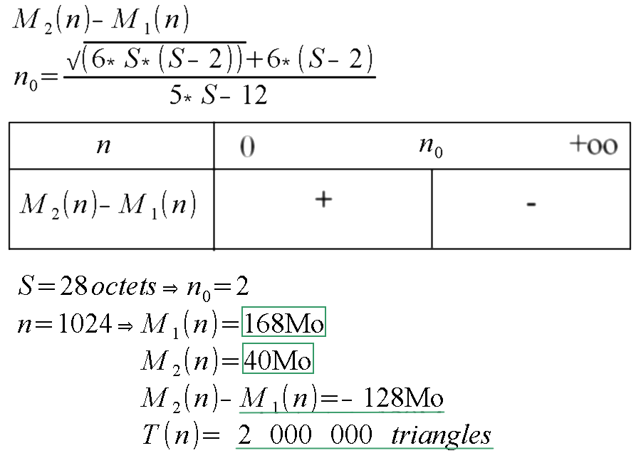
Heightmaps : Compléxité spatiale
<numéro>/2

Slide 10
Sources
Code source de l'implémentation à la suite
Sommaire :
  1-2) Shaders (programme executé sur GPU)
  3-9) Génération des heightmaps
  10-11) Dessin des heightmaps (OpenGL)
  12-14) Structure des données « world »
  15) Caméra
  16) BMP parser

Slide 11
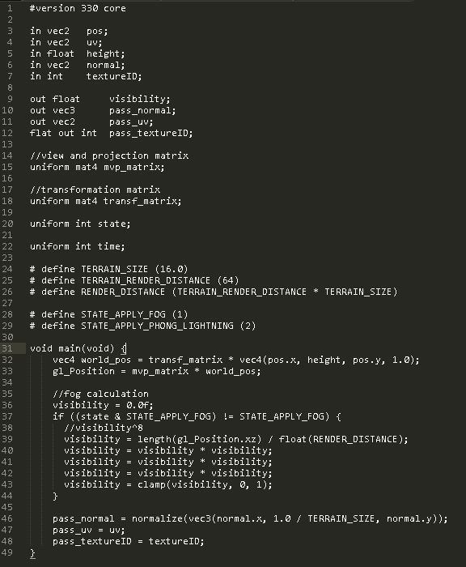
Sources
1/

Slide 12
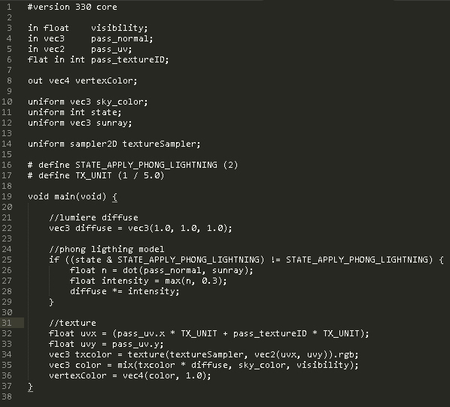
2/

Slide 13
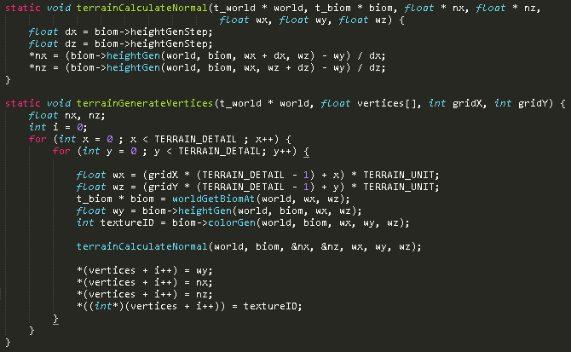
3/

Slide 14
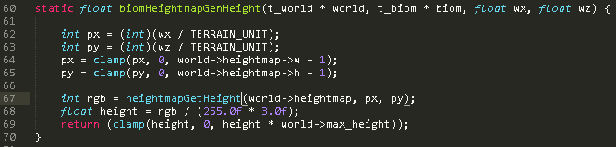
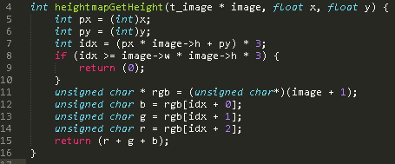
4/

Slide 15
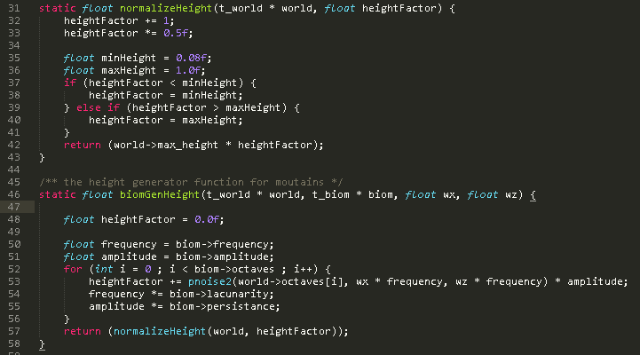
5/

Slide 16
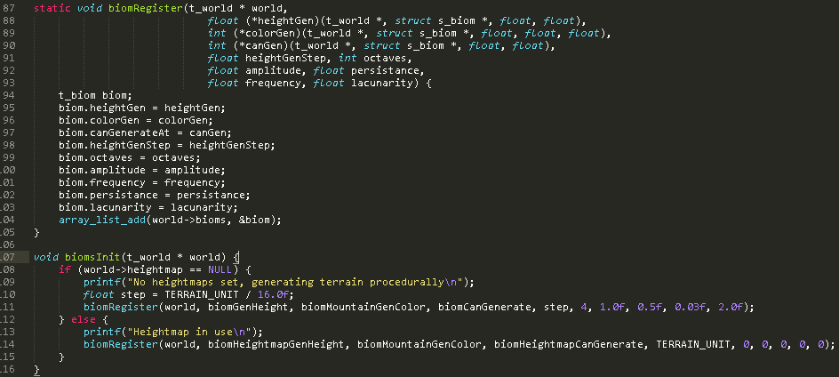
6/

Slide 17
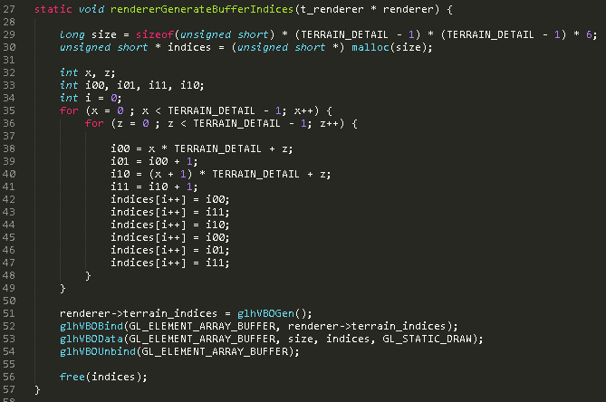
7/

Slide 18
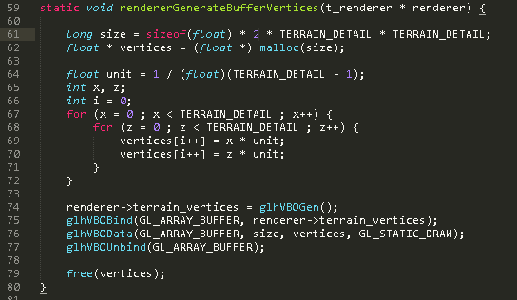
8/

Slide 19
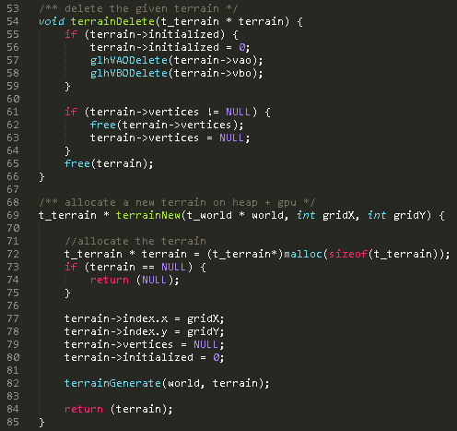
9/

Slide 20
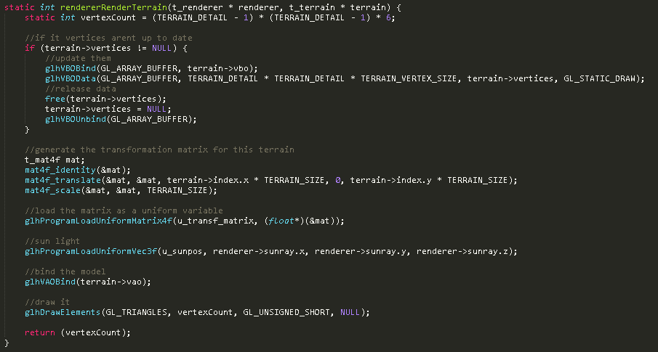
10/

Slide 21
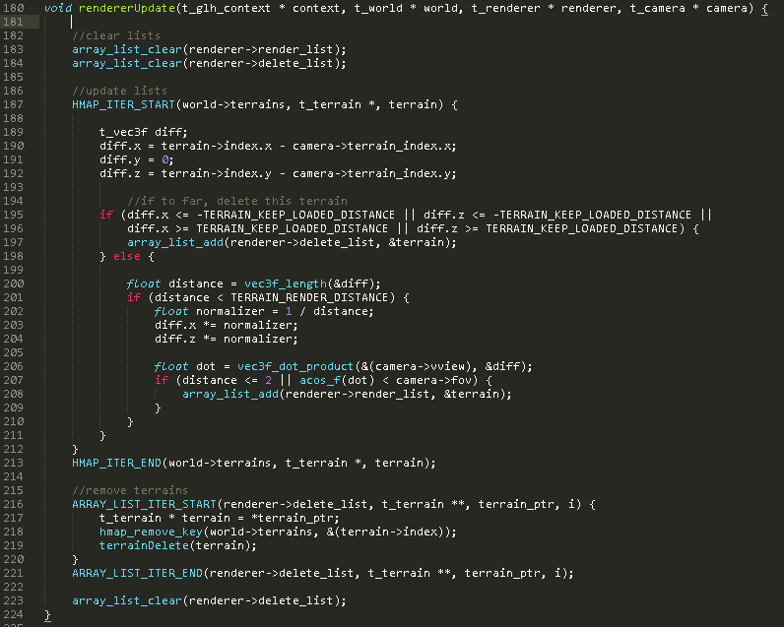
11/

Slide 22
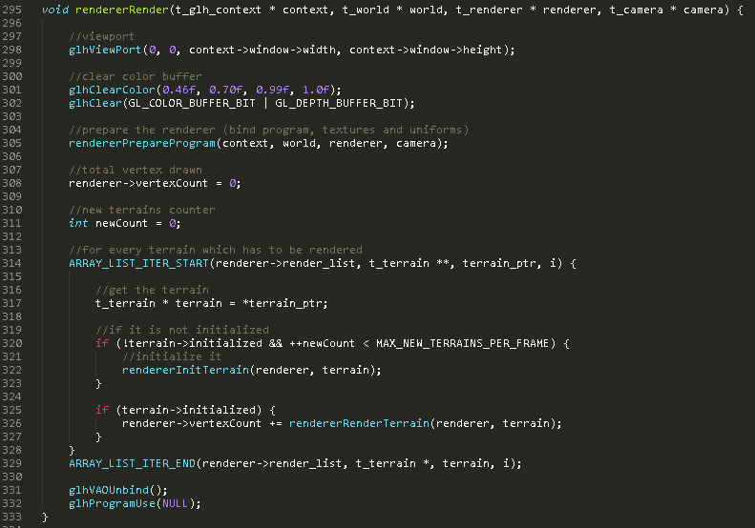
12/

Slide 23
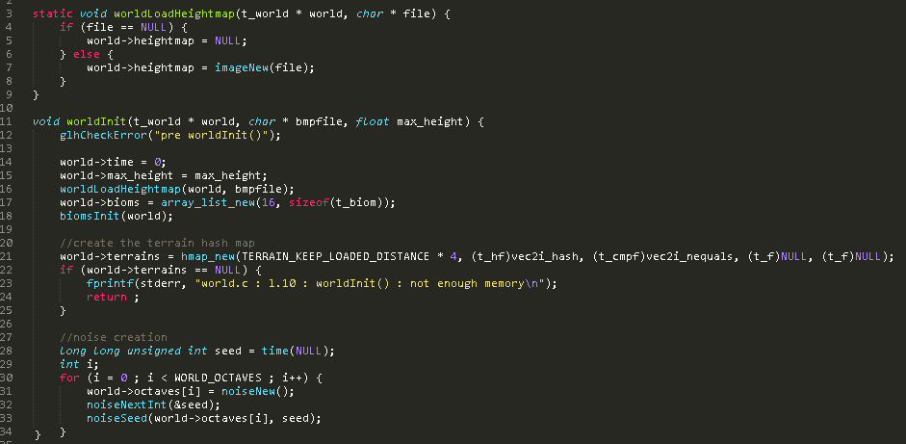
13/

Slide 24
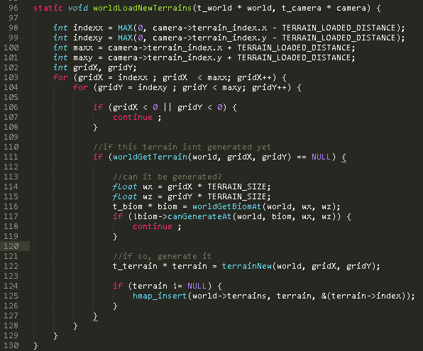
14/

Slide 25
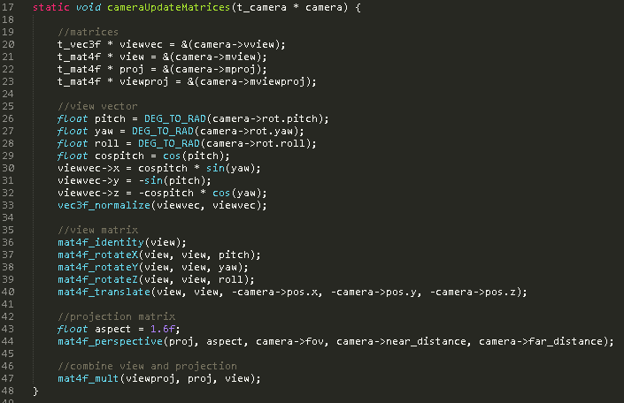
15/

Slide 26
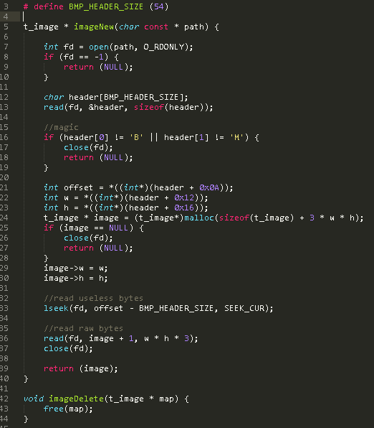
16/

